Slide 1
第3章 基本算术运算
哈尔滨工业大学
计算机科学与技术学院
苏小红
sxh@hit.edu.cn

Slide 2

第3章 学习内容
算术运算符
增1和减1运算符
宏常量与const常量
自动类型转换
强制类型转换运算符
常用的标准数学函数
<number>/45

Slide 3

为什么要学运算符呢？
计算机归根结底所做的事情只有一件——计算
最基本的运算——算术运算
C语言中的运算符有哪些呢？
<number>/45

Slide 4

运算符（ Operator ）
详见附录C
常见的运算符
  赋值运算符
  算术运算符
  增１和减１
  类型强转
  关系运算符
  逻辑运算符
  位运算符……
算术运算
密切相关
<number>/45

Slide 5

3.1C运算符和表达式
何谓运算符(Operator)和操作数(Operand) ?
  Example:
W + Z
操作数
操作数
运算符
<number>/45

Slide 6

3.1.1算术运算符和表达式
Arithmetic Operators
Addition (+)
Modulus (%)
Subtraction (-)
Division (/)
Multiplication (*)
<number>/45

Slide 7
除法（Division）
  Example:
W / Z
11 / 5 = 2
11.0 / 5 = 2.2
整数除法
(Integer Division)
W and Z are integers
浮点数除法
(Floating Division)
W or Z or both are floats
<number>/45

Slide 8
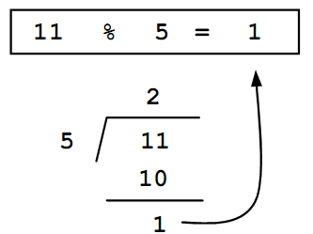
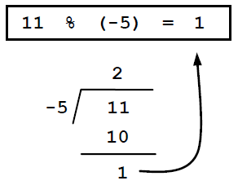
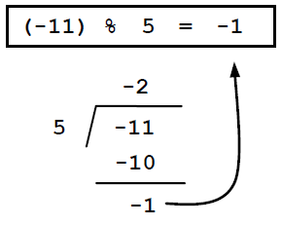
求余（Modulus）
返回操作数相除之后的余数（ Remainder）
规则:
  操作数必须是整数
<number>/45

Slide 9
3.1.1算术运算符和表达式
问题：当算术表达式（Arithmetic Expression）包含两个或两个以上的运算符时，根据什么确定运算顺序呢？
  运算符的优先级(Order of Precedence)
  不同优先级时—从高到低运算
  相同优先级时—二元算术运算符为左结合(从左到右)
<number>/45

Slide 10

3.1.1算术运算符和表达式
运算符 | 含义 | 操作数个数 | 优先级 | 结合性
- | 取相反数 （Opposite number） | 1个（一元） | 最高 | 从右向左
* / % | 乘法（Multiplication） 除法（Division） 求余（Modulus） | 2个（二元） | 较低 | 从左向右
+ - | 加法（Addition） 减法（Subtraction） | 2个（二元） | 最低 | 从左向右
<number>/45

Slide 11



3.1.1算术运算符和表达式
巧妙使用圆括号改变运算顺序
——从内往外运算
<number>/45

Slide 12
【例3.1】计算并输出一个三位整数的个位、十位和百位数字之和
  问题的关键是什么？
  ——如何分离个位、十位、百位数字？
153/100 = 1
153%10 = 3
153-1*100-5*10=3
153-1*100 = 53
153%100 = 53
53/10 = 5
153/10%10 = 5
<number>/45

Slide 13
问题：求余运算还有什么用？
随机函数rand()
  生成一个在0~32767之间的随机数
问题：如何生成一个指定范围内的随机数？
  例如，生成一个在1~100之间的随机数
  magic = rand() % 100 + 1;
<number>/45

Slide 14
3.1.2复合的赋值运算符
三种赋值形式:
1.简单赋值（Simple Assignment）
2.多重赋值（Multiple Assignment）
  赋值运算的结合性是右结合
3.复合的赋值（Combined Assignment ）
变量 = 表达式 ;
变量1 = 变量2 = 表达式 ;
<number>/45

Slide 15
3.1.2复合的赋值运算符
变量x 运算符op = 表达式 ;
变量x = 变量x 运算符op 表达式;
15
20
num
  num = num + 5;
→15 + 5
→20
  num += 5;
similar to num = num + 5
Shorthand assignment operator
<number>/45

Slide 16
3.1.2复合的赋值运算符
变量x 运算符op = 表达式 ;
简写（Shorthand）形式更直观，且执行效率也更高一些
Operation | Examples of expression | Description
+= | num += 5; | num = num + 5;
-= | num -= 5; | num = num – 5;
*= | num *= 5; | num = num * 5;
/= | num /= 5; | num = num / 5;
%= | num %= 5; | num = num % 5;
<number>/45

Slide 17
已知 int a = 3;
执行 a += a -= a * a 后，变量a的值？
a += a -= a * a
a += a -= 9
a += -6
a = -12
3
-6
-12
执行 a += a -= a *= a 后，变量a的值？
a += a -= a *= a
a += a -= 9
a += 0
a = 0
9
0
0
3
<number>/45

Slide 18
3.1.3增1和减1运算符
增1和减1运算符(Increment and Decrement)
n++，n--，++n，--n
  ++让参与运算的变量加1，--让参与运算的变量减1
  作为前缀(prefix)运算符时，先加/减1，然后取n的值
n = n + 1;
m = ++n;
m = n;
<number>/45

Slide 19
3.1.3增1和减1运算符
增1和减1运算符(Increment and Decrement)
n++，n--，++n，--n
  ++让参与运算的变量加1，--让参与运算的变量减1
  作为后缀(postfix)运算符时，先取n的值，然后加/减1
m = n;
m = n++;
n = n + 1;
<number>/45

Slide 20
3.1.3增1和减1运算符
  Prefix Example:
  j = ++i – 2;
similar to
i = i + 1;
j = i – 2;
5
i
6
j
??
4
<number>/45

Slide 21
3.1.3增1和减1运算符
  Postfix Example:
  j = i++ - 2;
similar to
j = i – 2;
i = i + 1;
i
5
6
j
??
3
<number>/45

Slide 22
3.1.3增1和减1运算符
  int a = 3;
  printf("%d", -a++);
similar to
printf("%d", -a);
a = a + 1;
a
4
3
良好的程序设计风格提倡：在一行语句中，一个变量只出现一次增1或减1运算
问题：过多的增1和减1运算混合会产生什么结果？
<number>/45
Notes:
可读性差
因编译器实现的方法不同，导致不同编译器产生不同的运行结果

Slide 23

计算圆的周长和面积
#include <stdio.h>
int main(void)
{
printf("area = %f\n", 3.14159*5.3*5.3);
printf("circumference = %f\n", 2*3.14159*5.3);
return 0;
}
在程序中直接使用的常数，称为幻数(Magic Number)
问题：使用幻数存在什么问题？
  程序的可读性变差，容易发生书写错误
  当常数需要改变时，要修改所有引用它的代码，还可能有遗漏
问题：如何避免在程序中使用幻数？
  把幻数定义为常量（宏常量、const常量……）
<number>/45

Slide 24
3.2宏常量与宏替换
宏常量（Macro Constant ）
  也称符号常量（Symbolic Constant）
宏定义
#define 标识符 字符串
#define PI 3.14159
  标识符——宏名（Macro Name）
  一般采用全大写字母表示
<number>/45

Slide 25

计算圆的周长和面积
宏定义是语句吗？
#include <stdio.h>
#define PI 3.14159
#define R 5.3
int main(void)
{
printf("area = %f\n", PI * R * R);
printf("circumference = %f\n", 2 * PI * R);
return 0;
}
相当于执行
#include <stdio.h>
int main(void)
{
printf("area = %f\n", 3.14159 * 5.3 * 5.3);
printf("circumference = %f\n", 2 * 3.14159 * 5.3);
return 0;
}
宏替换
<number>/45

Slide 26

计算圆的周长和面积
#include <stdio.h>
#define PI 3.14159;
#define R 5.3;
int main(void)
{
printf("area = %f\n", PI * R * R);
printf("circumference = %f\n", 2 * PI * R);
return 0;
}
?
相当于执行
#include <stdio.h>
int main(void)
{
printf("area = %f\n", 3.14159; * 5.3; * 5.3;);
printf("circumference = %f\n", 2 * 3.14159; * 5.3;);
return 0;
}
语法错误
<number>/45

Slide 27
3.3 const常量
#include <stdio.h>
int main(void)
{
const double pi = 3.14159;
const double r = 5.3;
printf("area = %f\n", pi * r * r);
printf("circumference = %f\n", 2 * pi * r);
return 0;
}
问题：const常量与宏常量相比的优点是什么？
  const常量有数据类型
  某些集成化调试工具可以对const常量进行调试
<number>/45

Slide 28
3.4自动类型转换与强制类型转换
算术表达式中
  问题：相同类型数据的运算结果的类型是什么？
  还是该类型
  例如，整数除法
11 / 5 = 2
<number>/45

Slide 29
3.4自动类型转换与强制类型转换
算术表达式中
  问题：不同类型数据的运算结果的类型是什么？
  取值范围较大的那种类型
  C编译器将所有操作数都转换成占内存字节数最大的操作数的类型，称为类型提升（Type Promotion）
  例如，浮点数除法
11.0 / 5 = 11.0 / 5.0 = 2.2
<number>/45

Slide 30

3.4自动类型转换与强制类型转换
问题：类型提升的规则是什么？
    double > float > long > int > short > char
    从低到高转换——自动类型转换
    问题：为什么这样设计呢？
高
低
double
float
long
unsigned
int
short
char
<number>/45

Slide 31
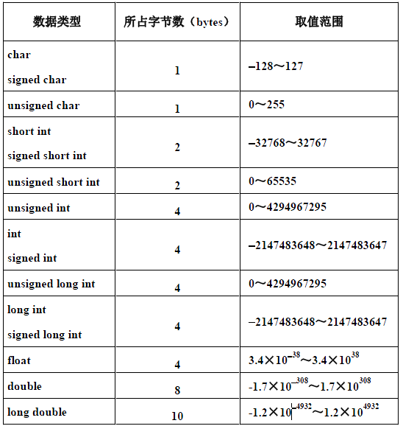
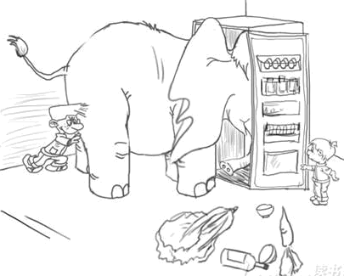
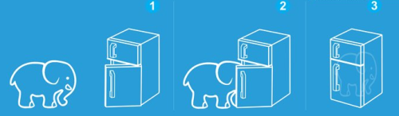
3.4自动类型转换与强制类型转换
问题：在不同类型数据间赋值，是安全的吗？
  取值范围小的类型赋值给取值范围大的类型是安全的，反之是不安全的
    数值溢出(Overflow)
      把大象放到冰箱里
<number>/45

Slide 32
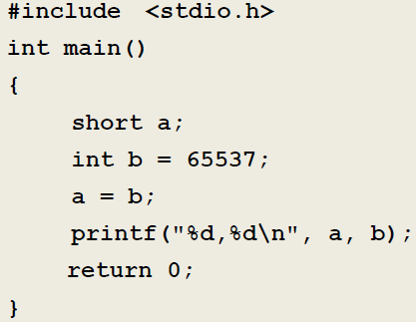
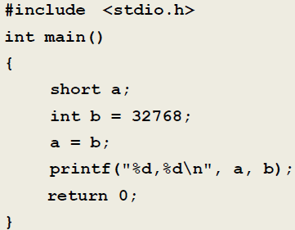


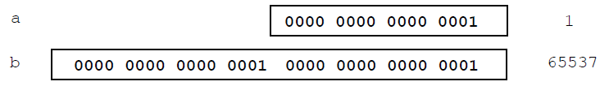

3.4自动类型转换与强制类型转换
<number>/45

Slide 33
3.4自动类型转换与强制类型转换
问题：从高精度向低精度转换时，损失什么信息？
  因低精度的数据位数比高精度的少，容纳不下高精度的所有信息，就会丢失信息，出现舍入（Round），也称截断（Truncation）
  浮点数转为整数，会丢失小数部分，某些情况下整数部分精度也会损失
<number>/45

Slide 34
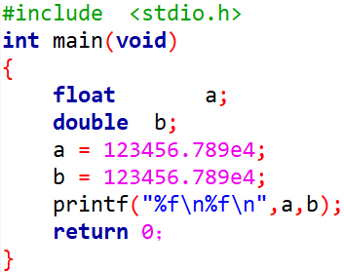

问题：双精度浮点数转为单精度，结果会怎样？
  可能因有效数字位数不够而出现精度损失
    尾数所占位数决定实数的精度，不同系统下实数精度不同
    Visual C++中，float类型的有效位只有6~7位，double类型的有效位只有15~16位，有效位后的数字不精确
double常量
【例 2.3】
<number>/45

Slide 35
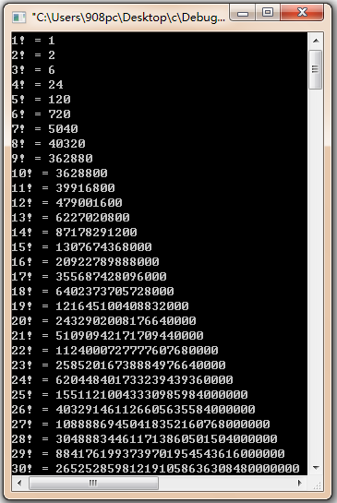
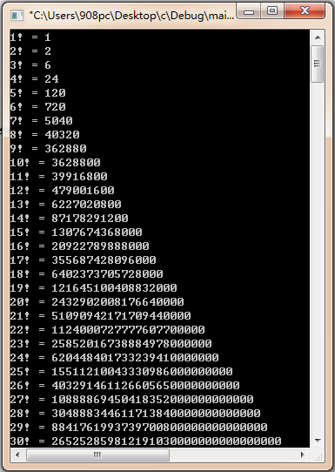
<number>/45

Slide 36
3.4自动类型转换与强制类型转换
把表达式的值转为任意类型——类型强转（Casting）
(类型) 表达式
  Example:
  int x = 10;
float y;
y = (float)x;
不改变x
10
x
10.000000
??
(float)10
y
10.000000
<number>/45

Slide 37
3.4自动类型转换与强制类型转换
整除的结果还是整数，不是浮点数
  Example:
  int total, number;
float average;
…
average = total / number;
total
15
15 / 2
number
2
7
7.000000
??
average
<number>/45

Slide 38
3.4自动类型转换与强制类型转换
  Example:
  int total, number;
float average;
…
average = (float)total / number;
total
15
15.000000 / 2
number
2
7.500000
7.500000
??
average
<number>/45

Slide 39
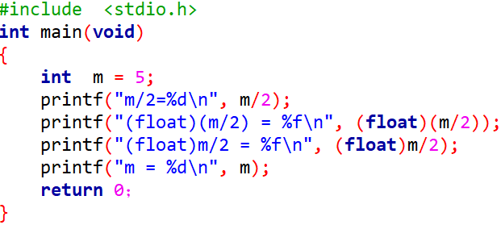
【例3.6】演示类型强转运算符
m/2 = 2
(float)(m/2) = 2.000000
(float)m/2 = 2.500000
m = 5
<number>/45

Slide 40
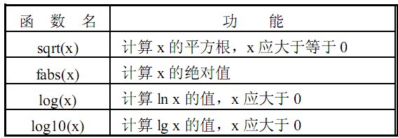
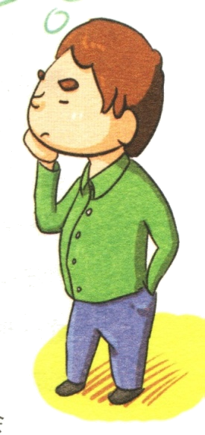
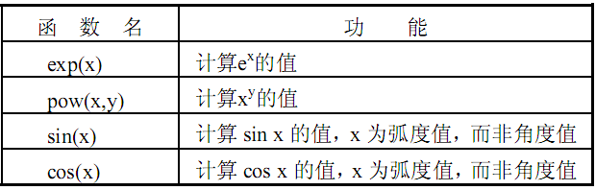
3.5常用的标准数学函数
#include <math.h>
如何进行更复杂的数学运算呢？
<number>/45

Slide 41



【例3.8】计算三角形面积
假设a,b,c定义为int型
area = sqrt(s * (s - a) * (s - b) * (s - c))
area = sqrt(s(s-a)(s-b)(s-c))
s = 0.5 * (a + b + c)
s = 1.0/2 * (a + b + c)
s = (a + b + c) / 2.0
s = (float)(a + b + c) / 2
s = 1/2 * (a + b + c)
s = (float)((a + b + c) / 2)
注意！
<number>/45

Slide 42
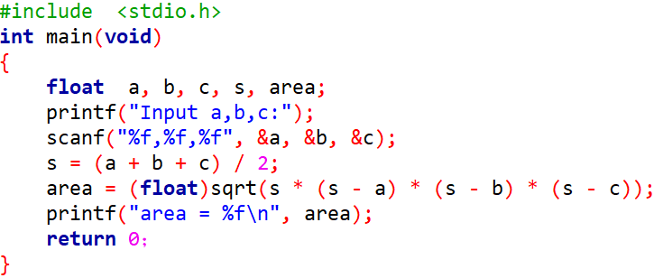

【例3.7】计算三角形面积
Input a,b,c:3,4,5↙
area = 6.000000
问题：若输入的三边不能构成三角形，那么会怎样？
<number>/45

Slide 43

小结
  简单的算术运算
    算术运算符
    增１和减１运算符
    类型强转运算符
较为复杂的数学运算
    常用的标准数学函数
宏常量与const常量
<number>/45

Slide 44
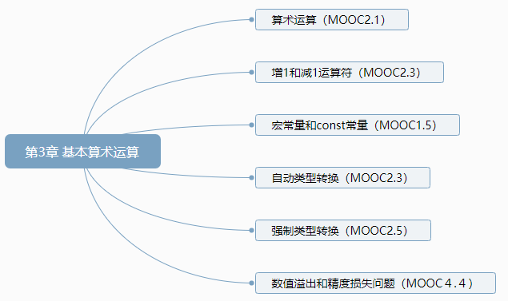
本章知识点小结和MOOC对应的视频
<number>/52

Slide 45

Thank you for
your attention !
Q&A
SuXiaoHong
<number>/45

